Slide 1


Slide 2

Helynévkiadványok a Partiumból
VII. Patrium-konferencia
Nagyvárad, 2024. november 8.

Slide 3

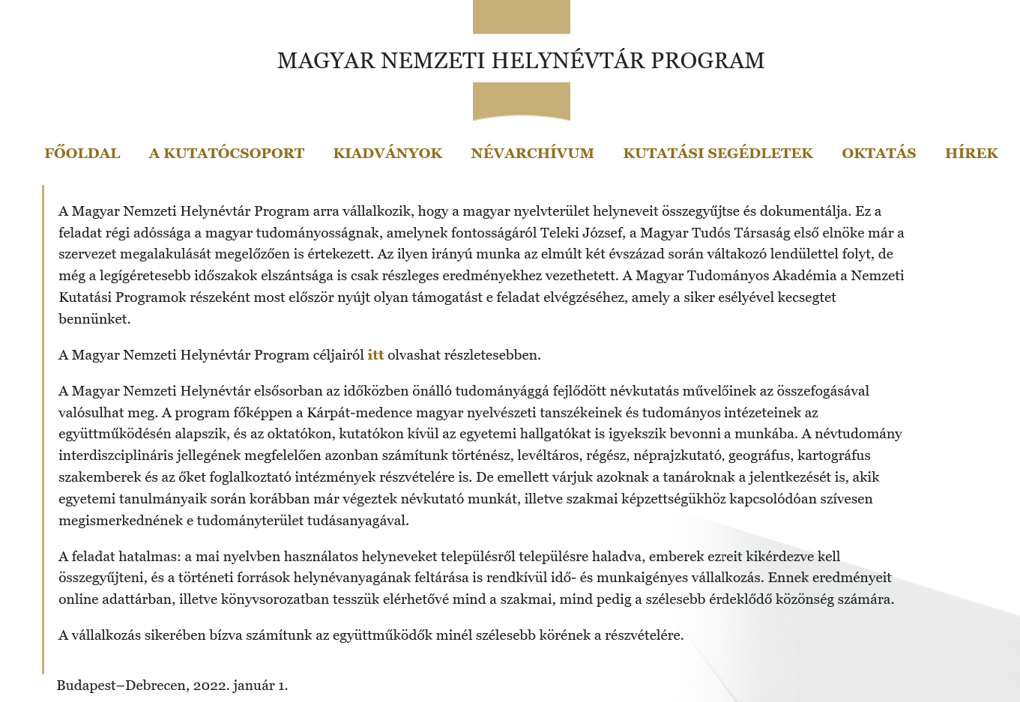

Slide 4
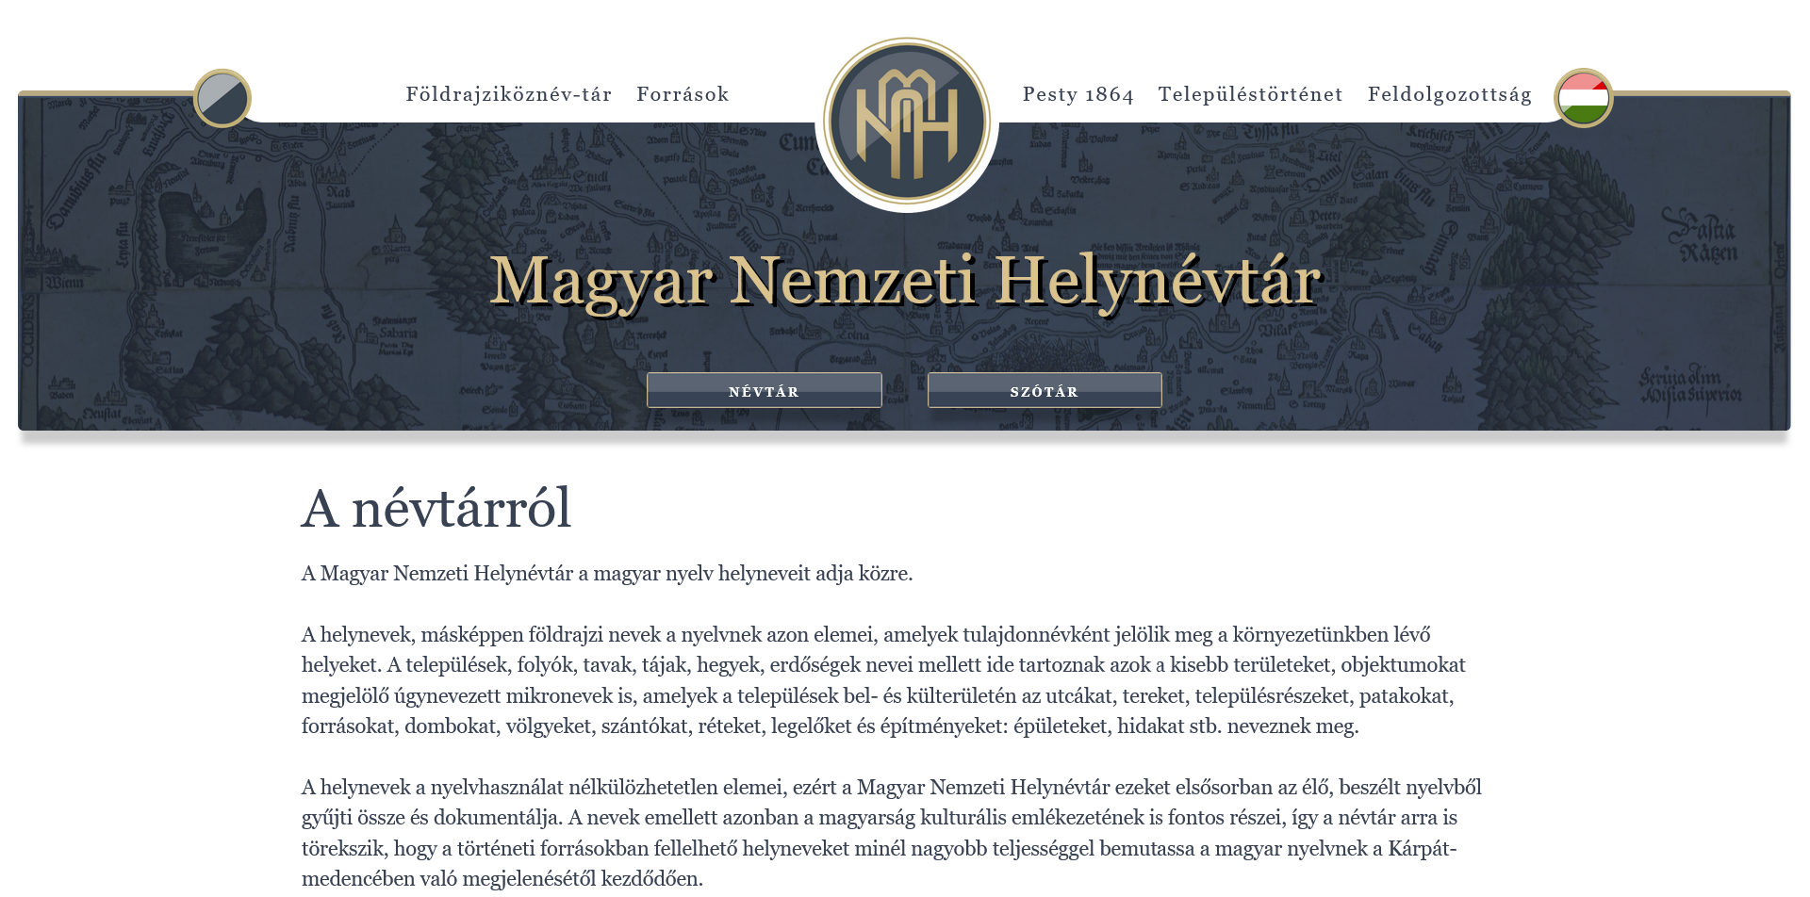
Magyar Nemzeti Helynévtár

Slide 5
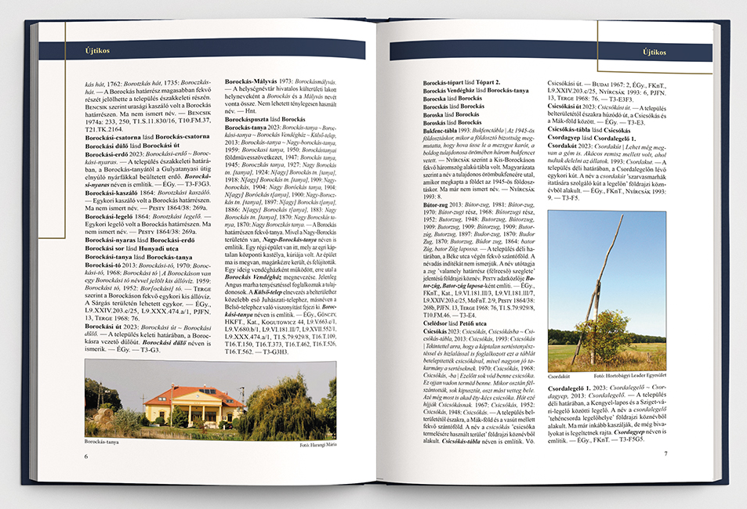
Magyar Nemzeti Helynévtár
Magyar Nemzeti Helynévtár 1. A Hajdúnánási járás helynevei

Slide 6
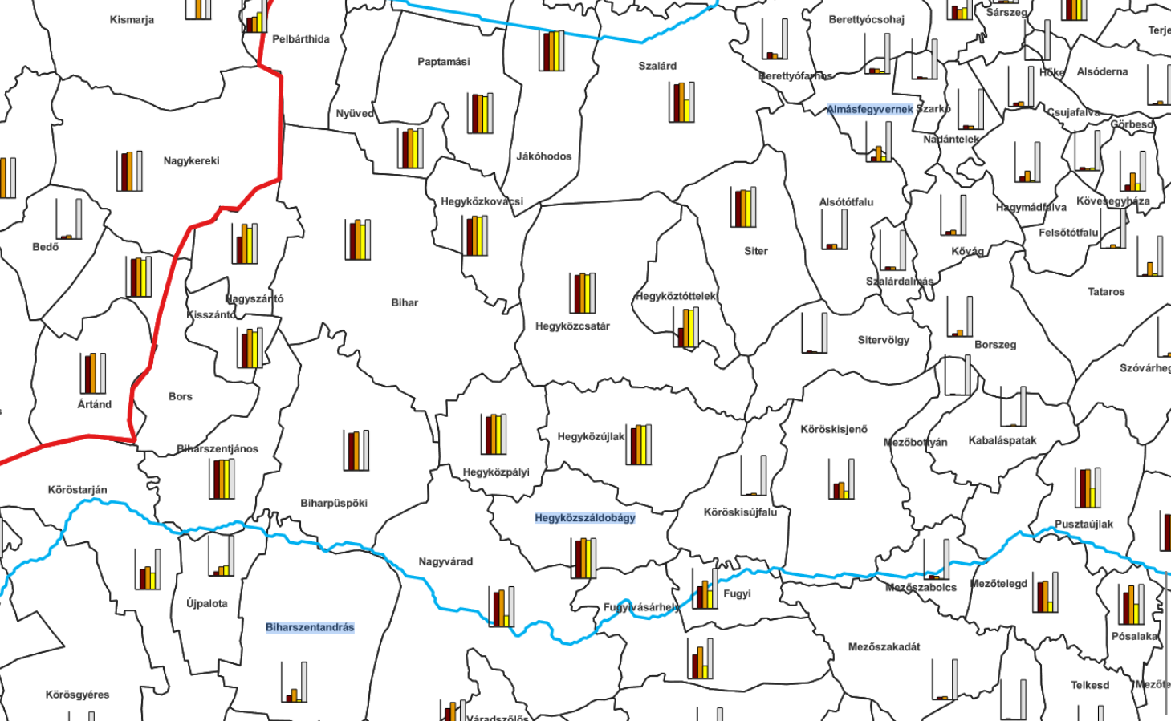
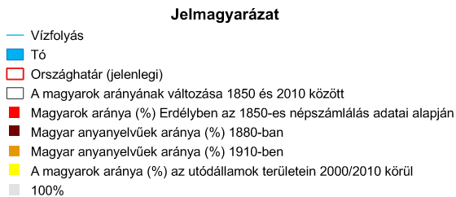
Magyar Nemzeti Helynévtár

Slide 7
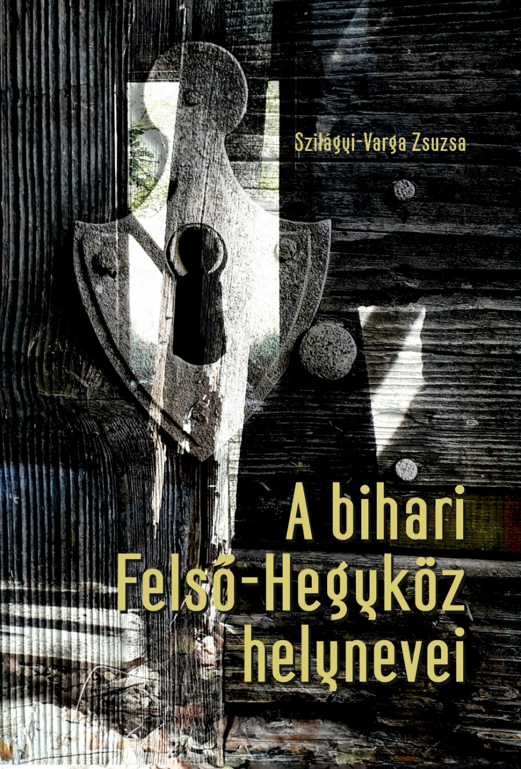
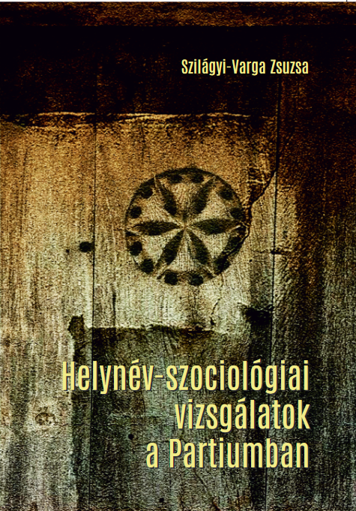
Helynévkiadványok a Partiumból

Slide 8
A bihari Felső-Hegyköz helynevei

Slide 9
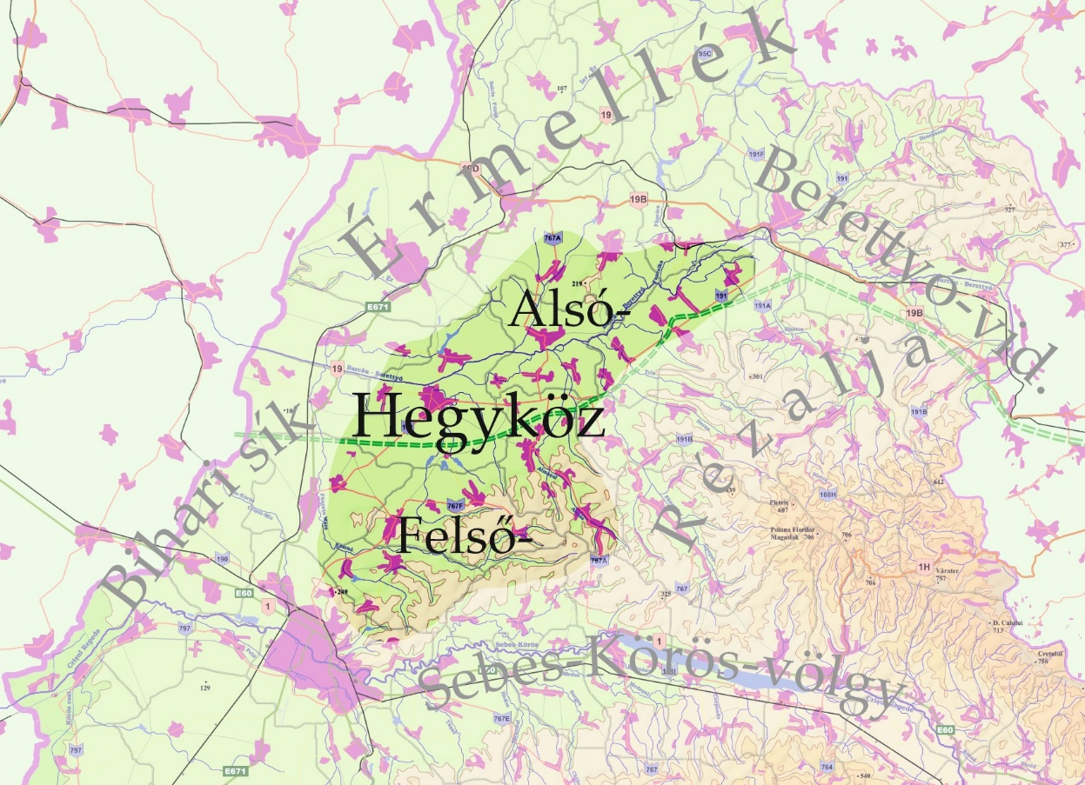
A bihari Felső-Hegyköz helynevei

Slide 10
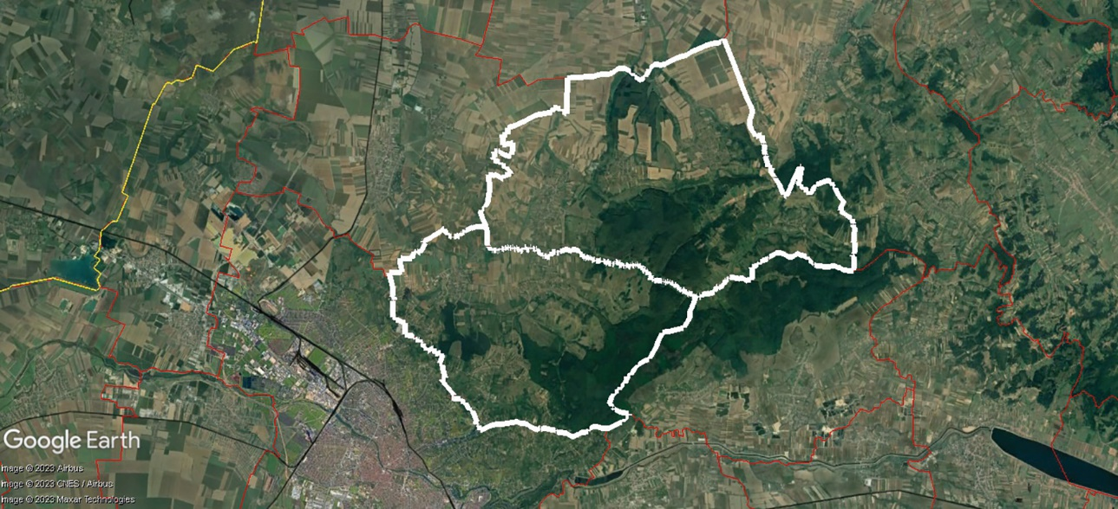
A bihari Felső-Hegyköz helynevei

Slide 11
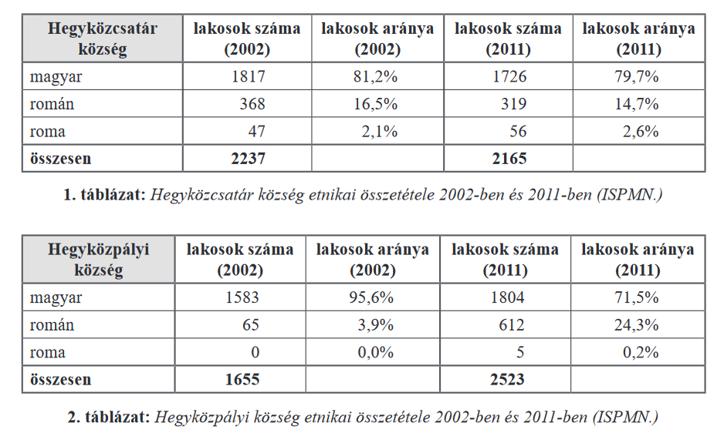
A bihari Felső-Hegyköz helynevei

Slide 12
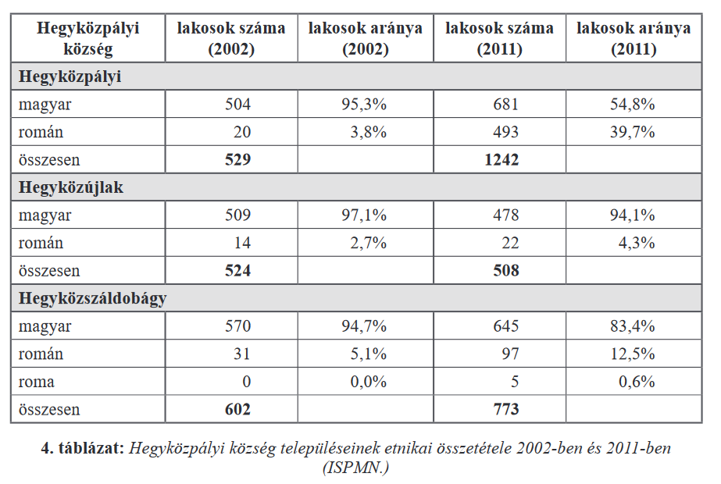
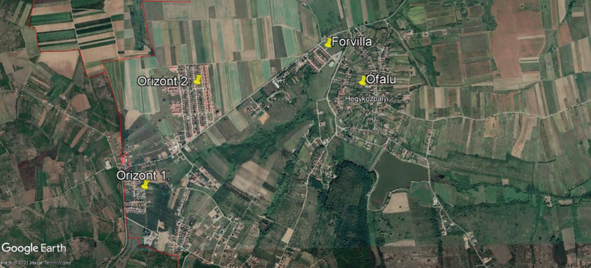
A bihari Felső-Hegyköz helynevei

Slide 13
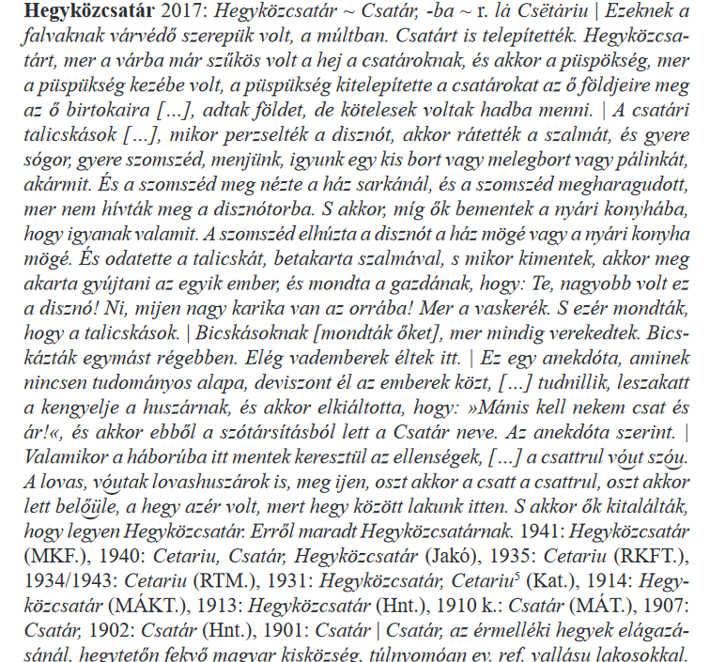
A bihari Felső-Hegyköz helynevei

Slide 14
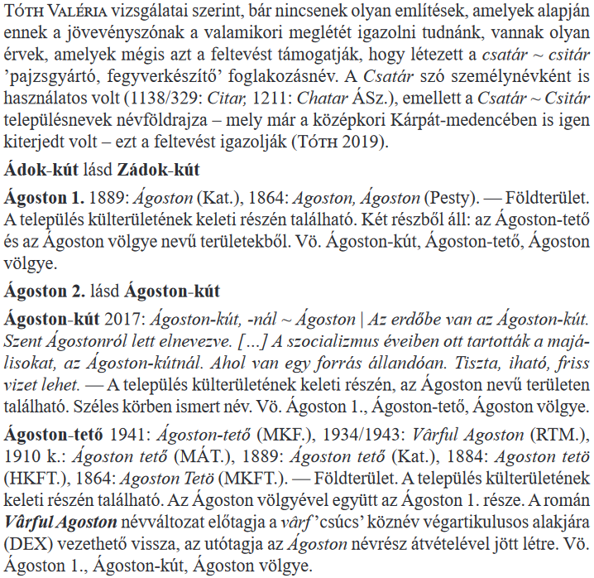
A bihari Felső-Hegyköz helynevei

Slide 15
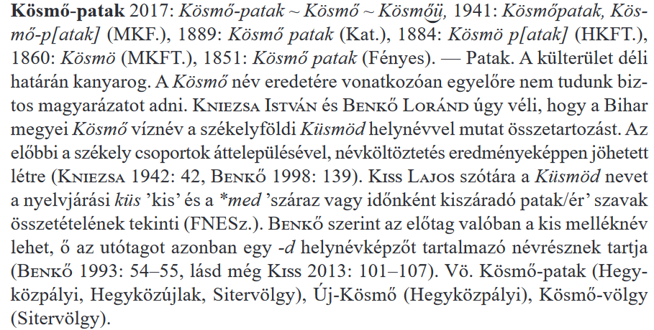
A bihari Felső-Hegyköz helynevei

Slide 16
A bihari Felső-Hegyköz helynevei

Slide 17
A bihari Felső-Hegyköz helynevei

Slide 18
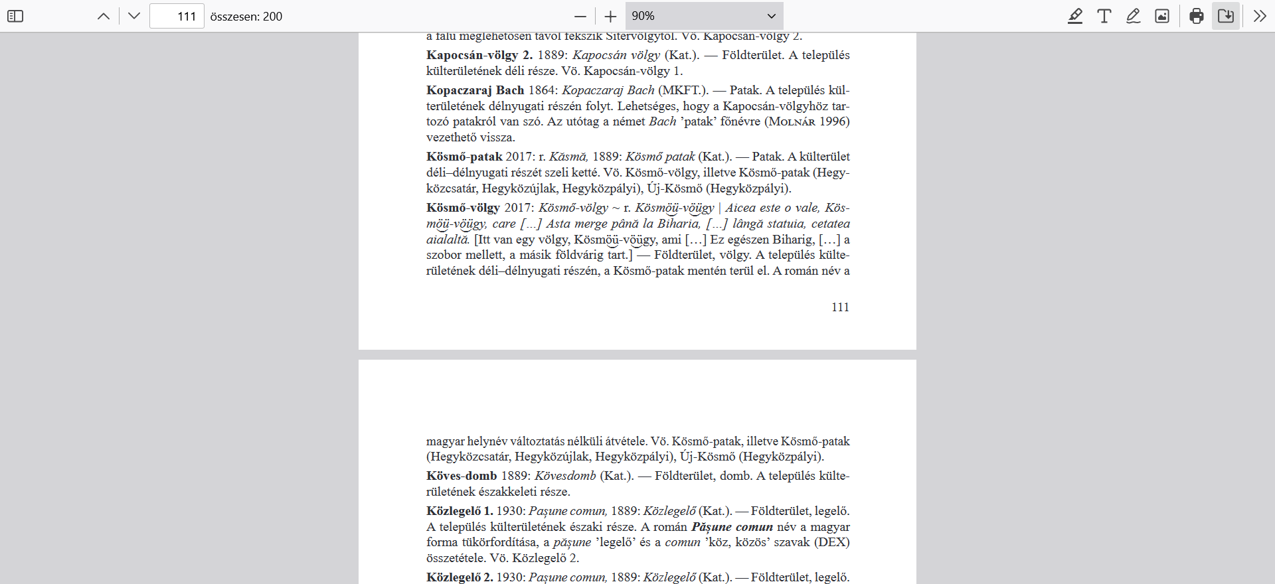
A bihari Felső-Hegyköz helynevei

Slide 19
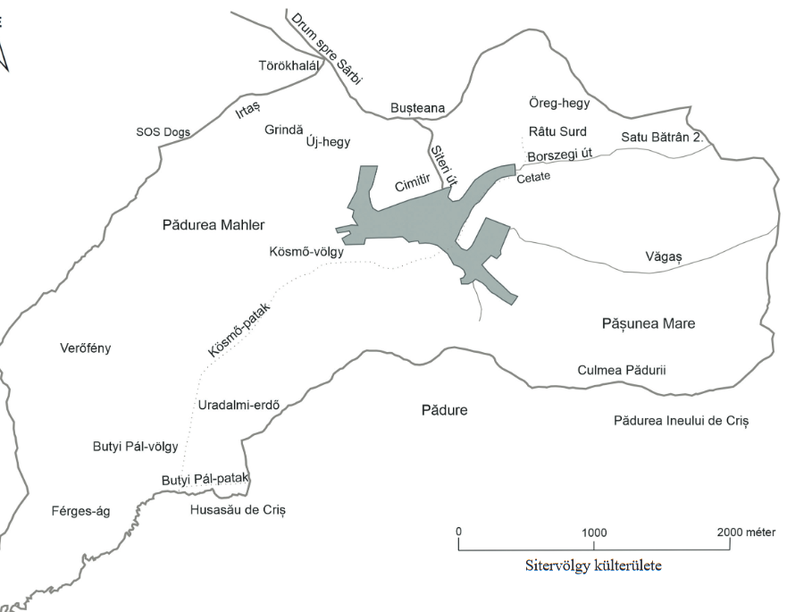
A bihari Felső-Hegyköz helynevei

Slide 20
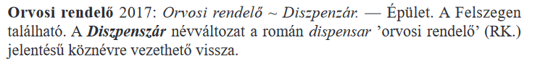
A bihari Felső-Hegyköz helynevei
Nyelvészeti vizsgálati lehetőségek
1. Többnyelvű települések helynévhasználata
a) román elemek a magyar helynevekben
    b) magyar elemek a román helynevekben
    hangalaki adaptáció:
    m. Irtás > r. Irtȧs, m. Kösmő > r. Kăsmă, m. Férges-ág > r. Fërgis-ȧg
    (rész)fordítás:
    m. Gólya-völgyi-tó > r. Lȧcul vicëilor ’tkp. gólyák tava’
    m. Hosszú-kert > r. Câmpul Lung ’tkp. hosszú mező’
    nincs szemantikai összefüggés:
    m. Latabár(puszta) – r. Câmpul Mare ’nagy me­ző’

Slide 21
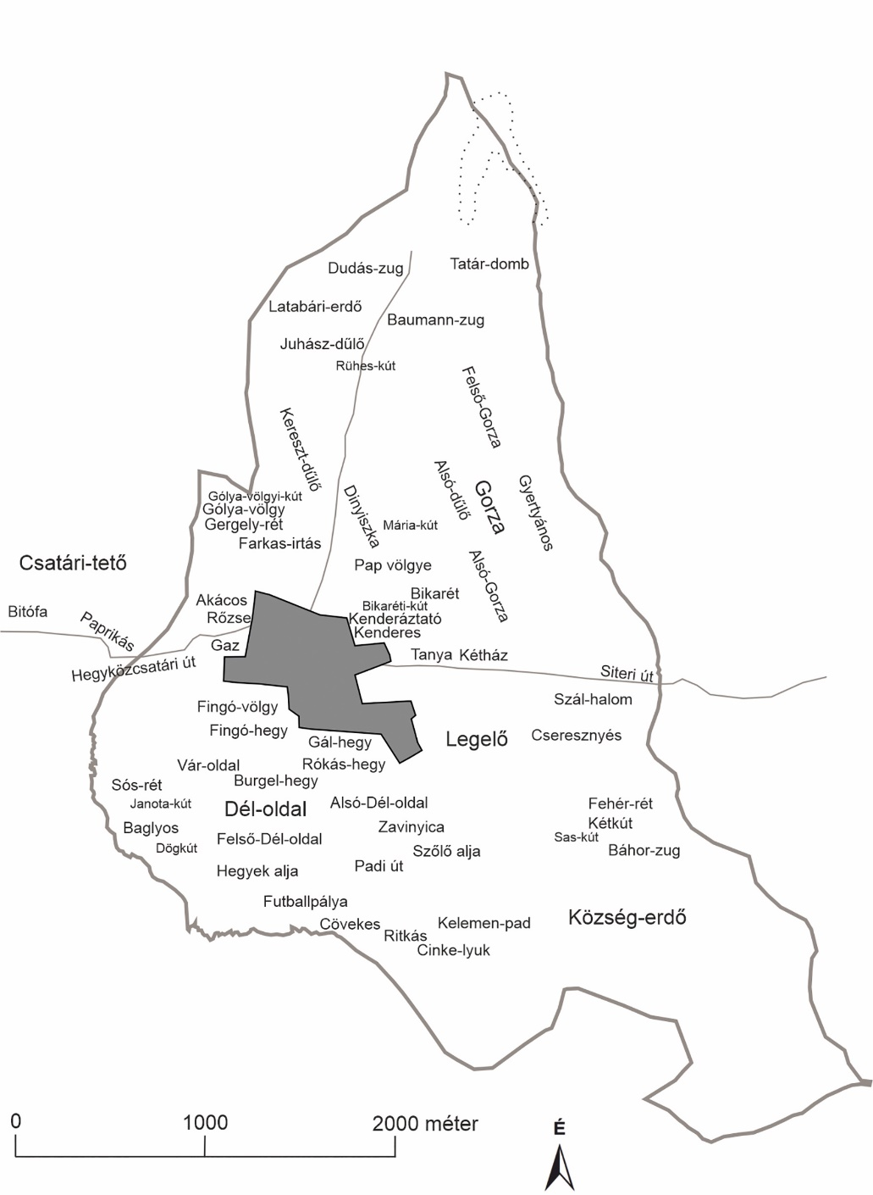
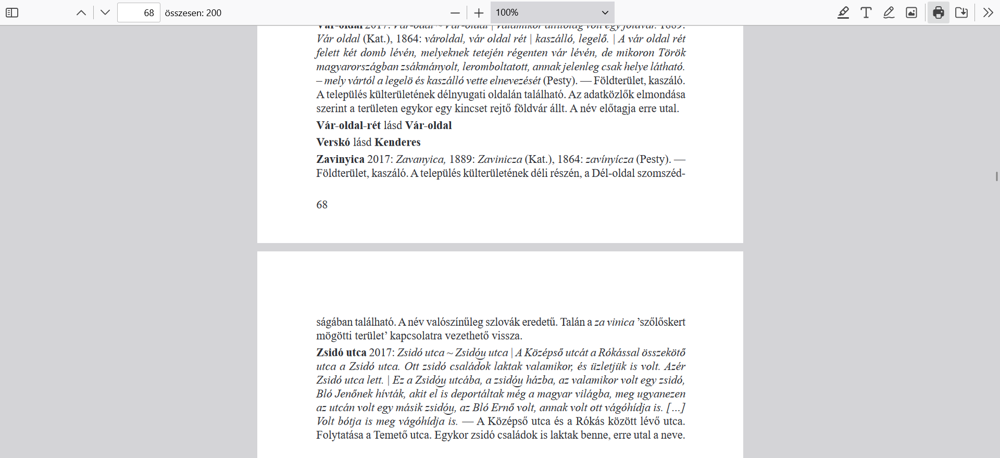
A bihari Felső-Hegyköz helynevei
2. Etnikai viszonyok feltárása

Slide 22
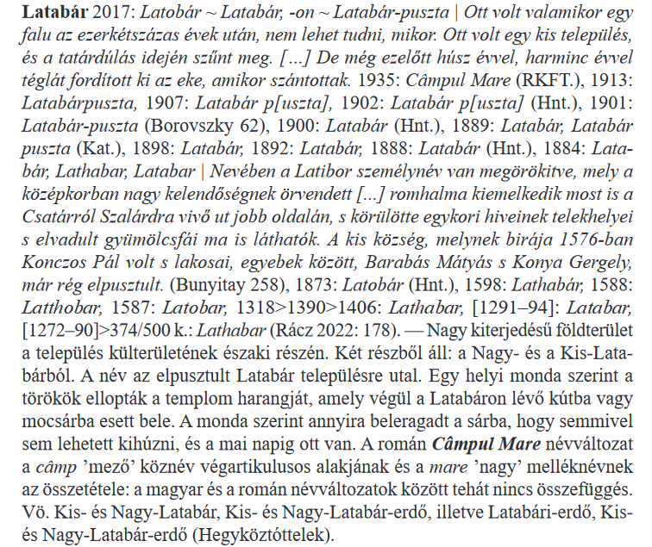
A bihari Felső-Hegyköz helynevei
3. Egykori települések helyének meghatározása

Slide 23
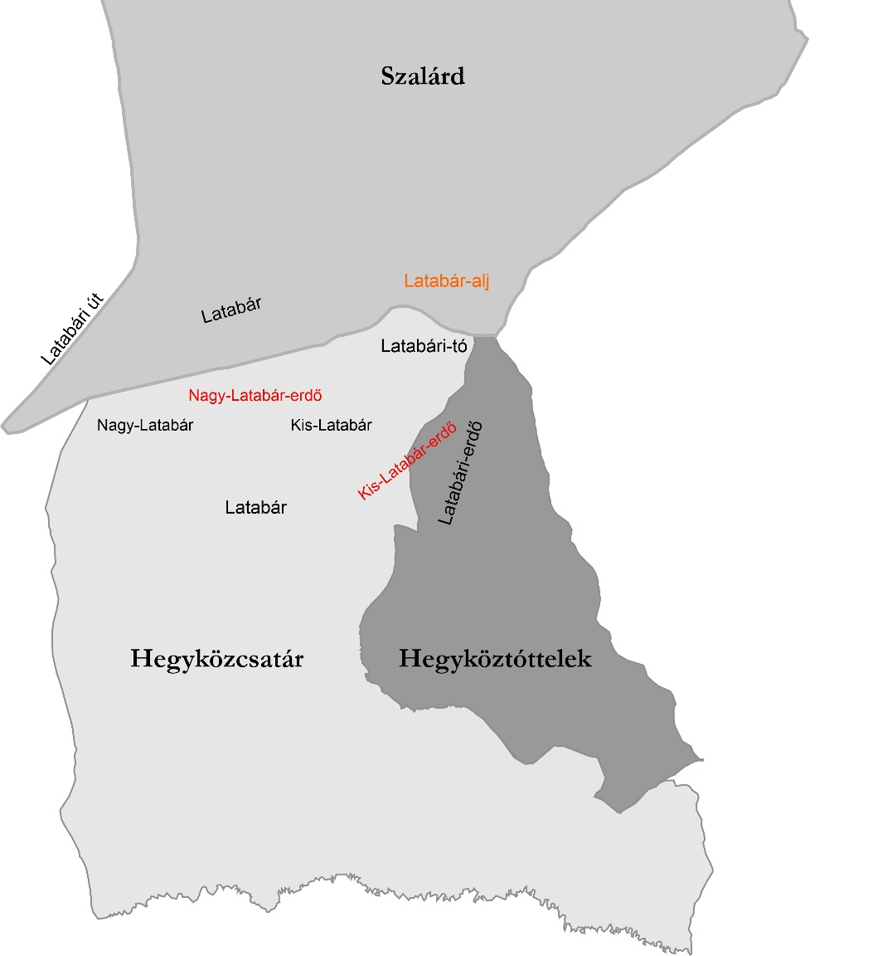
A bihari Felső-Hegyköz helynevei
3. Egykori települések helyének meghatározása

Slide 24
Helynév-szociológiai vizsgálatok a Partiumban
1. Mit jelen a névszociológia?
név és társadalom összefüggései

Slide 25
Helynév-szociológiai vizsgálatok a Partiumban
Mit jelent a helynév-szociológia?
Milyen kapcsolat van a helynevek és az azokat használó társadalmi csoportok között?
Milyen helyneveket alkotnak, ismernek és használnak az egyes csoportok?
A helynévhasználat és a helynévismeret milyen világlátást tükröz?
A közösségek tagjai a helynevek segítségével hogyan írják le, és hogyan tagolják a környezetüket?
Vizsgálatok színtere: Kisbábony és Szalárd
Helynévismeret vizsgálata
Helynévhasználat és térszemlélet

Slide 26
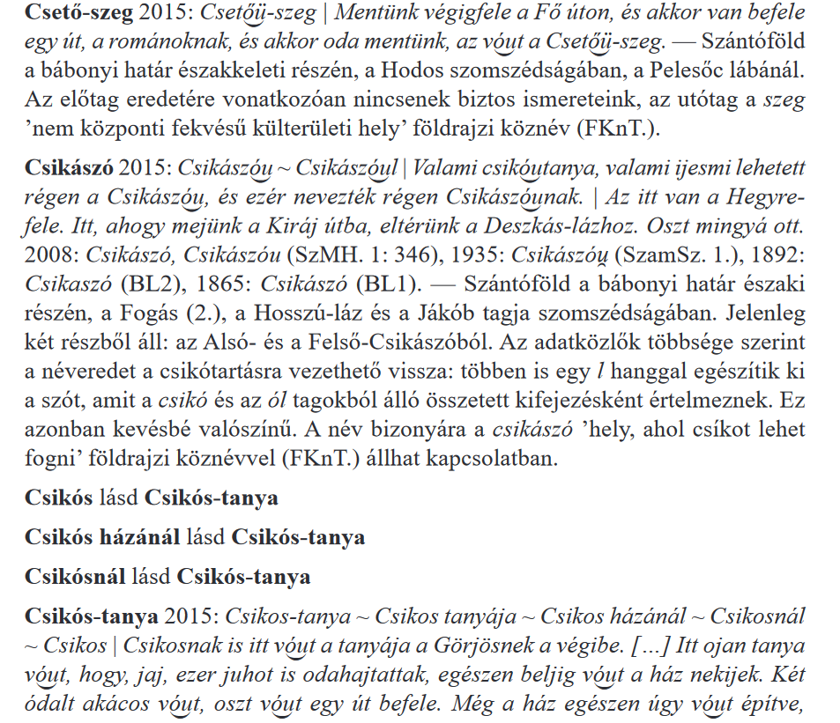
Helynév-szociológiai vizsgálatok a Partiumban

Slide 27
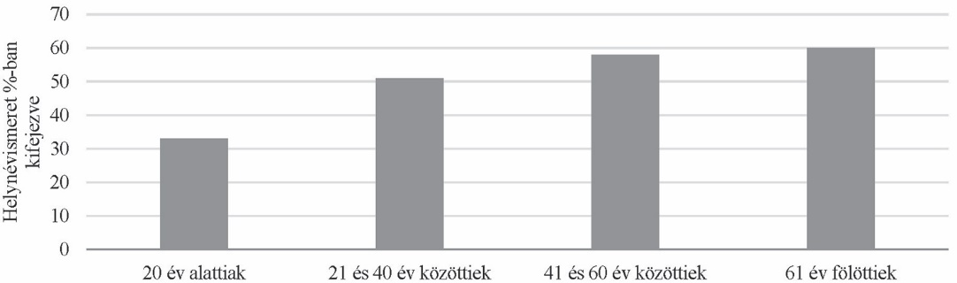
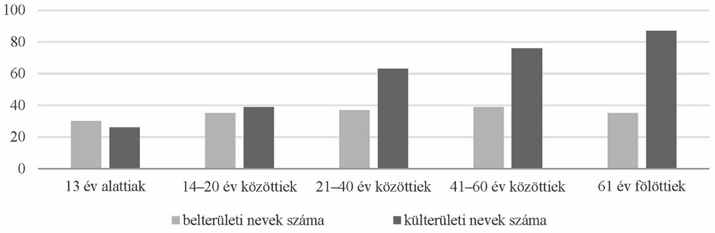
Helynév-szociológiai vizsgálatok a Partiumban
2. Helynévismereti vizsgálatok (Kisbábony)

Slide 28
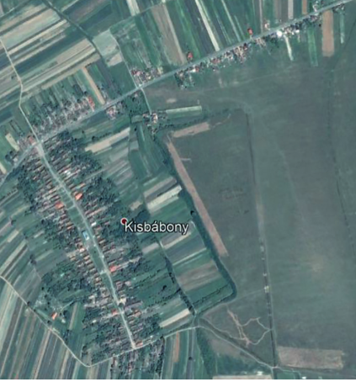
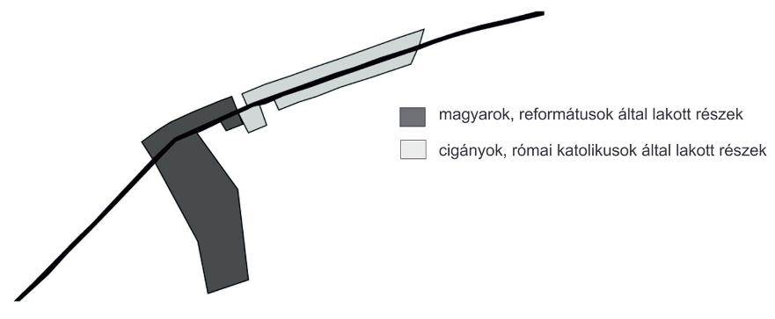
Helynév-szociológiai vizsgálatok a Partiumban
3. A település a magyar és a cigány lakosság szemében

Slide 29
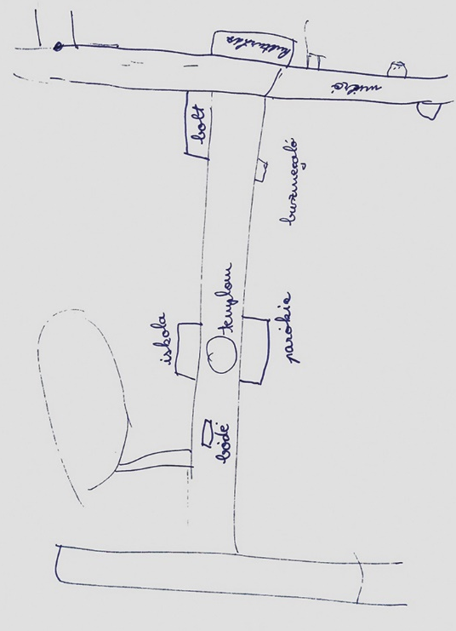
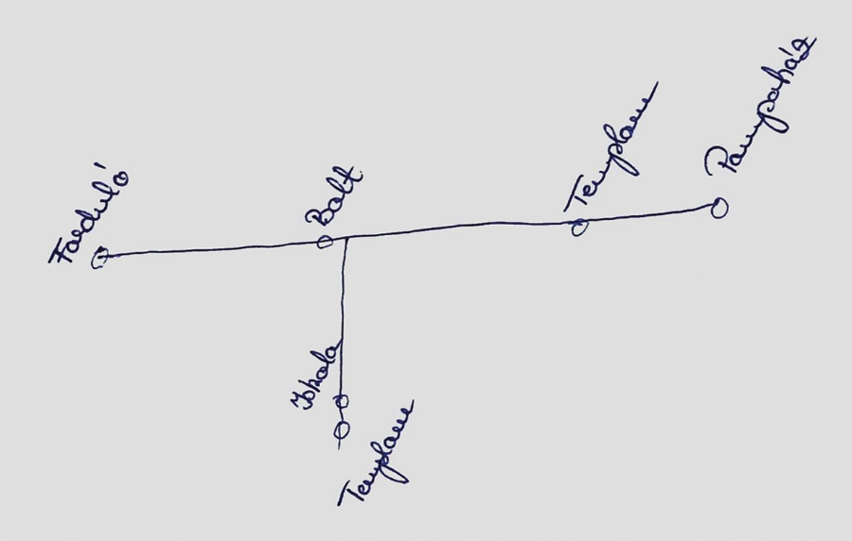
Helynév-szociológiai vizsgálatok a Partiumban
3. A település a magyar és a cigány lakosság szemében
módszer: mentális térképek elemzése

Slide 30
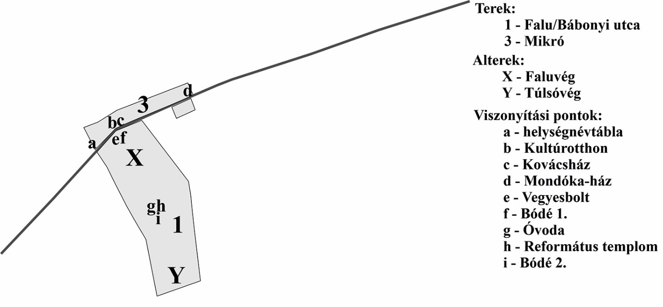
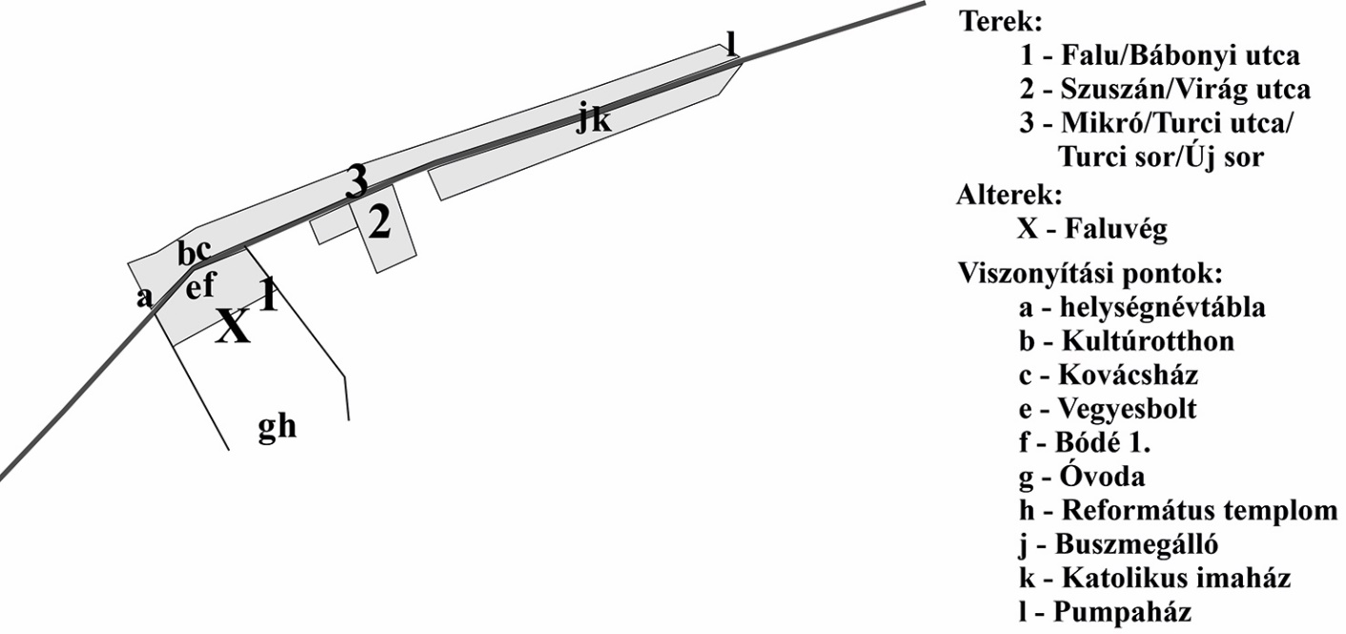
Helynév-szociológiai vizsgálatok a Partiumban

Slide 31
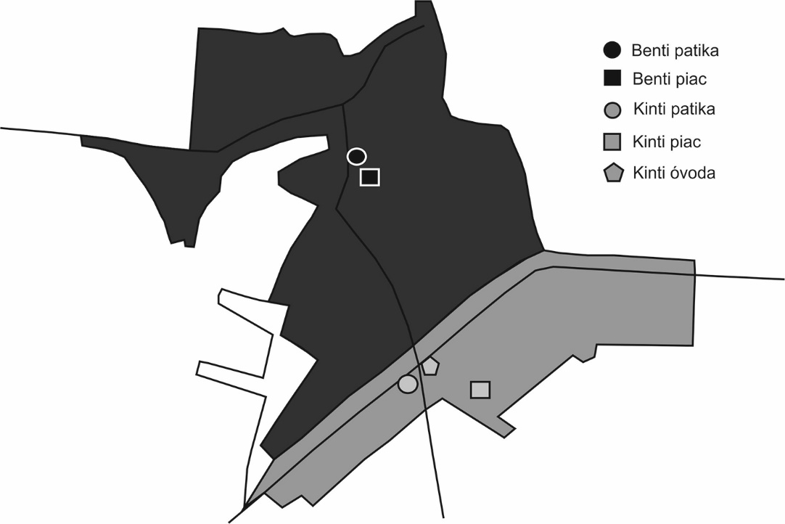
Helynév-szociológiai vizsgálatok a Partiumban
4. Magyarok és románok helynévhasználata (Szalárd)

Slide 32
Helynév-szociológiai vizsgálatok a Partiumban
4. Magyarok és románok helynévhasználata (Szalárd)
A névhasználatot befolyásoló tényezők:
  a magyarok által lakott részek: csak magyar nevek
  a köznév és tulajdonnév határán álló helynevek
  m. Iskola, Polgármesteri hivatal, Templom
      rom. Şcoală, Primărie, Biserică
  speciálisabb nevek: nincs román megfelelő
m. Zöldfa utca, Csonkasor, Hajnal utca

Slide 33
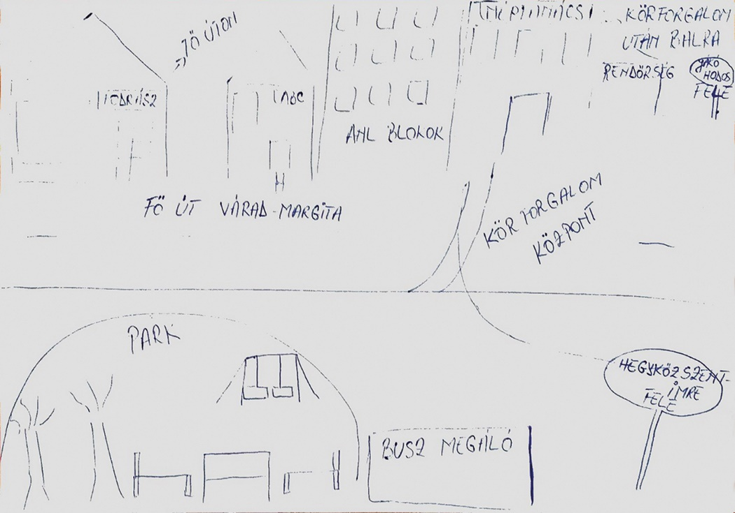
Helynév-szociológiai vizsgálatok a Partiumban

Slide 34
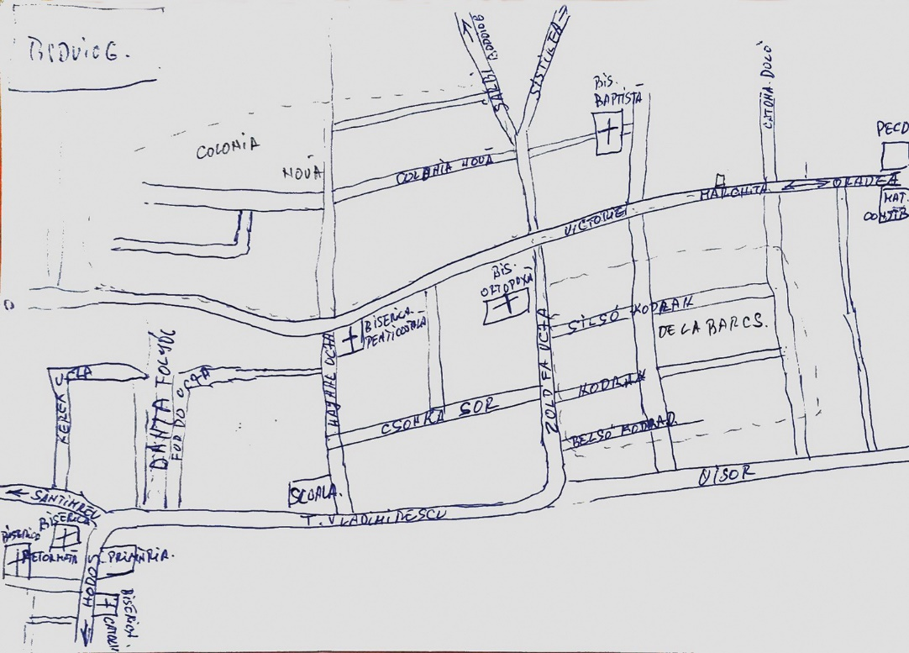
Helynév-szociológiai vizsgálatok a Partiumban

Slide 35

Köszönöm
a figyelmet!

Slide 36


